Slide 1

A eficiência de um
e-commerce
Nadianne Galvão, Valdir Santana e Verenilson Souza

Slide 2
Introdução
Em um cenário cada vez mais digital, a gestão eficiente de sistemas de vendas online torna-se essencial para as operações bem-sucedidas das empresas. Neste contexto, exploraremos a aplicação de um Data Warehouse em um sistema de vendas online, analisando como cada elemento, desde a busca por produtos até a entrega final, proporcionando uma visão detalhada e estruturada do funcionamento do e-commerce.

Slide 3


1. Granularidade
Uma empresa gerencia um sistema de vendas online. Uma linha na tabela venda é uma solicitação de um cliente para comprar um ou mais produtos disponíveis em um e-commerce em um determinado dia, através de uma determinada forma de pagamento.

Slide 4
2. Sistema operacional / cenário
O usuário busca produtos desejados e adiciona-os no carrinho. Ao finalizar a busca de produtos, o cliente vai ao carrinho e seleciona aforma de pagamento (pix, cartão de débito, cartão de crédito, boleto) e adiciona o CEP para verificar o valor do frete, e também descreve o endereço para entrega.
Uma vez confirmada a compra, o status da venda fica como: “aguardando pagamento”. Se o tempo do pagamento expirar o status da venda vai para “cancelado”. Caso tenha feito o pagamento, o status da venda será: “pagamento efetuado”.
Ao efetuar o pagamento, o status do produto será alterado para “em andamento”
Ao fazer a entrega o status do produto sera “entregue” e o usuário poderá fazer uma avaliação do produto e da entrega.

Slide 5
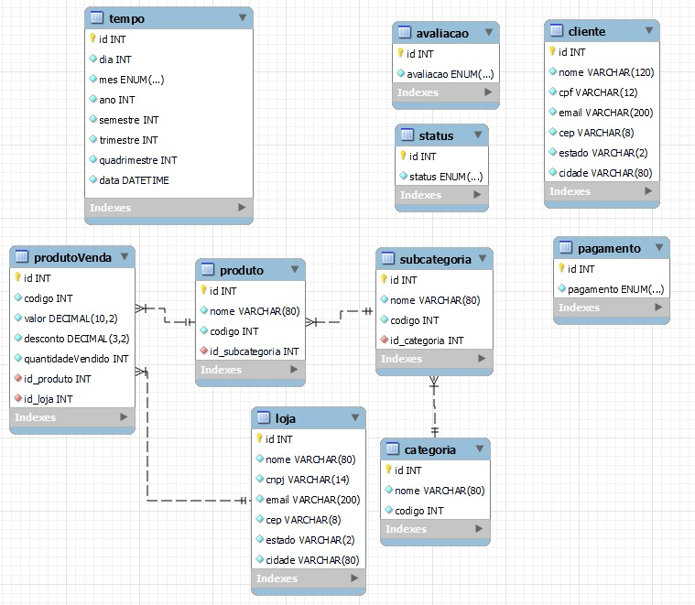

Slide 6
Indicadores:
a) Qual o número de compras realizadas hoje?
b) Qual o número de de compras realizadas nos últimos dois meses ?
c) Qual o número de de compras canceladas hoje ?
d) Qual o número de compras que passaram para o status ‘Pagamento efetuado’ hoje e quantas passaram para o status “entregue”?
e) Qual a média de compras por dia ? por mês ? por semestre ?
f) Qual o número de compras por loja? por semestre ?

Slide 7
Indicadores:
e) Qual a média de compras por dia ? por mês ? por semestre ?
f) Qual o número de compras por loja? por semestre ?
g) Qual o número de compras por categoria ? por trimestre?
h) Qual o número de compras em determinada categoria para uma subcategoria ? por trimestre ?

Slide 8
Indicadores:
i) Qual o número de compras com status: cancelado? por dia? por mês? por trimestre ?
j) Qual o número de compras com status: pagamento efetuado? por dia? por mês? por trimestre ?
k) Qual o número de compras com status: em andamento? por dia? por mês? por trimestre ?

Slide 9
Indicadores:
l) Qual o número de compras com status: entregue? por dia? por mês? por trimestre ?
m) Qual o número de compras feitas por cada usuário?
n) Qual o número de avaliações recebidas por produto de (1 à 5)? E quais não tiveram avaliações?
o) Qual a média de tempo (em dias) entre o status “em andamento” e “entregue” de um produto?

Slide 10
Indicadores:
p) Qual o número de compras, cujo tempo entre “em andamento” e “entregue” ultrapassa o tempo estimado de entrega ?
q) Qual a média das vendas por categoria? Por subcategoria?
r) Quais os produtos mais requisitadas por categoria ?
s) Qual o número de compras de clientes por estado e por cidade ?

Slide 11
Indicadores:
t) Qual a média de compras de clientes por Sexo em uma determinada loja?
u) Qual o número de compras de atendimentos por Faixa Etária ?
v) Qual a média de compras em uma determinada loja? por dia? por mês? por semestre ?
x) Qual a média de compras com status: entregue? por dia? por mês? por trimestre ?

Slide 12
Agradecemos!

